Slide 1

Анализ успеваемости студентов
Захарычев Аркадий
Скребков Алексей

Slide 2
Цель и задачи проекта
🎯 ЦЕЛЬ ПРОЕКТА:
Выявить взаимосвязь между успеваемостью учащихся
и различными факторами с помощью анализа данных
📋 ЗАДАЧИ:
1. Собрать данные об успеваемости одноклассников
2. Проверить распространённые мифы об учёбе
3. Проанализировать данные с помощью Python
4. Сделать научно обоснованные выводы
5. Дать практические рекомендации

Slide 3
Проверяемые гипотезы (мифы)
🔍 МИФ №1: «В понедельник контрольные пишут хуже всего»
• Проверка: Анализ средних баллов по дням недели
🕒 МИФ №2: «Последние уроки - непродуктивные»
• Проверка: Динамика успеваемости в течение дня
📊 МИФ №3: «Пропуски не влияют на оценки»
• Проверка: Корреляция посещаемости и успеваемости

Slide 4
Методология исследования
📋 ЭТАПЫ ИССЛЕДОВАНИЯ:
1. СБОР ДАННЫХ:
• Анонимная анкета среди одноклассников
• Период сбора: 2 недели
• Всего собрано: 150 записей
2. ОБРАБОТКА ДАННЫХ:
• Использование Python и библиотек
• Очистка и преобразование данных
• Статистический анализ
3. ВИЗУАЛИЗАЦИЯ:
• Графики и диаграммы
• Интерактивные визуализации

Slide 5
Техническая реализация
💻 ИСПОЛЬЗУЕМЫЕ ТЕХНОЛОГИИ:
Python-библиотеки:
Библиотека | Назначение
Pandas Matplotlib Seaborn Numpy | Анализ данных Построение графиков Визуализация Математические вычисления
📊 Формат данных: CSV
📈 Объём данных: 150 записей

Slide 6
📅 РЕЗУЛЬТАТЫ ПО ДНЯМ НЕДЕЛИ:
Средний балл:
День недели | Средний балл
Понедельник Вторник Среда Четверг Пятница Суббота | 4.13 4.48 3.95 4.00 3.82 3.85
🎯 ВЫВОД: Миф опровергнут!
Понедельник не худший день, а ВТОРНИК - лучший!

Slide 7
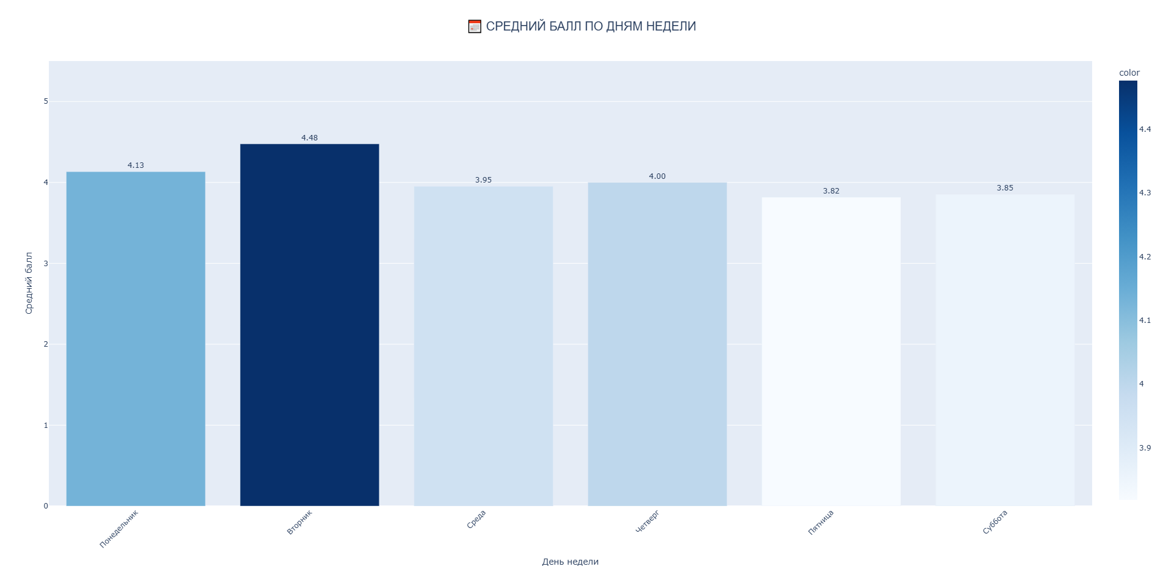

Slide 8
🕒 РЕЗУЛЬТАТЫ ПО УРОКАМ:
Динамика успеваемости:
Номер урока | Средний балл
1 2 3 4 5 6 7 | 4.10 4.35 4.25 4.05 3.90 3.75 3.65
🎯 ВЫВОД: Миф подтверждён частично!
2-3 уроки - самые продуктивные

Slide 9
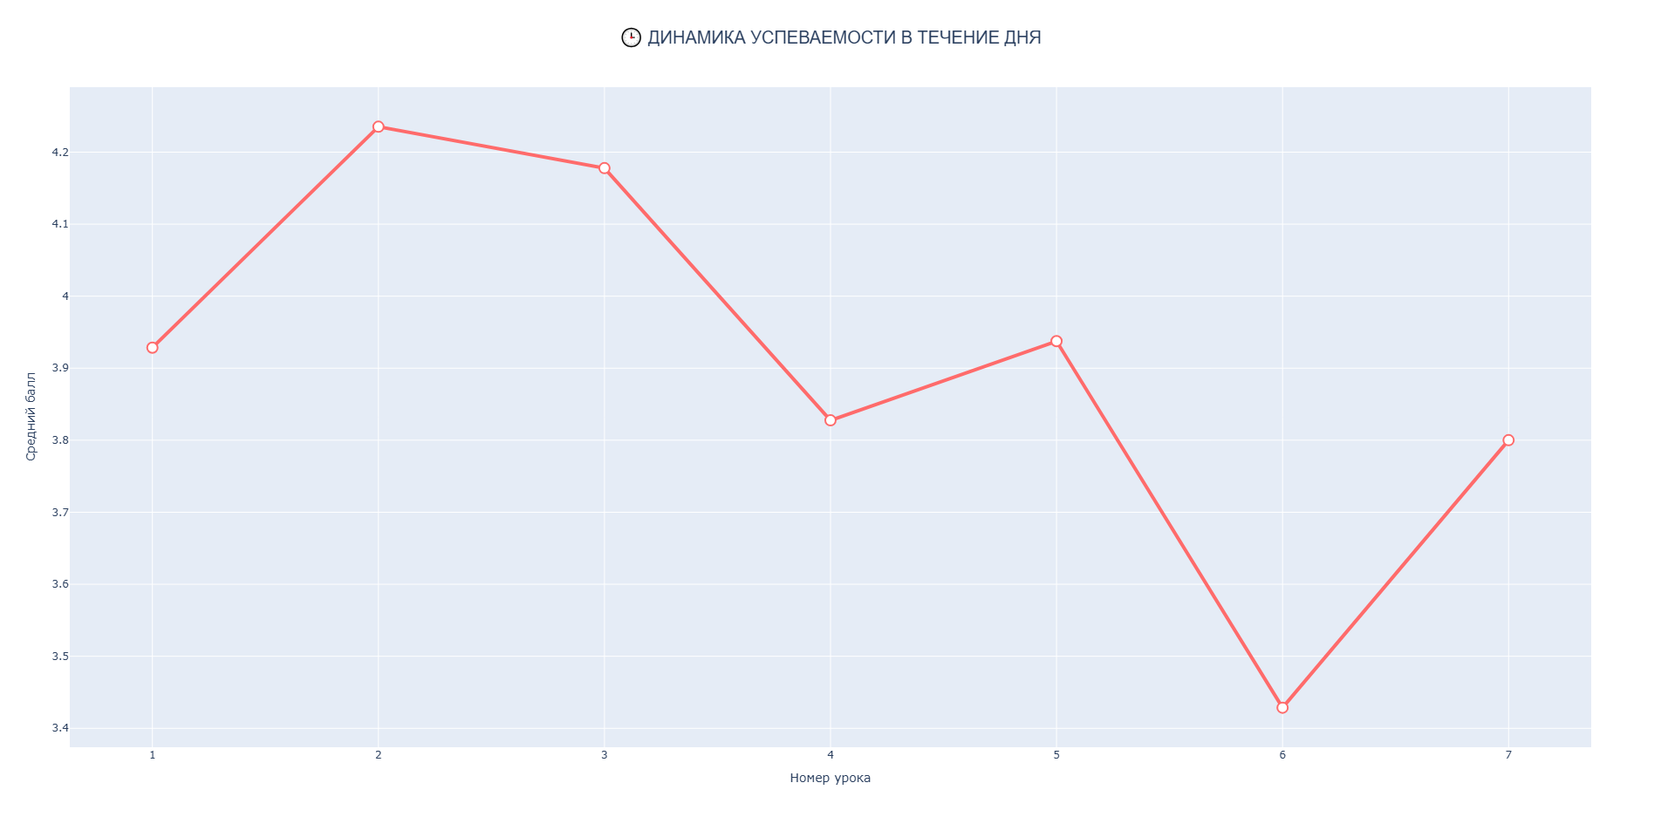
График - Время суток
📈 КЛЮЧЕВЫЕ НАБЛЮДЕНИЯ:
• Чёткая отрицательная динамика к концу дня
• Максимум на 2-м уроке
• Разница лучшего/худшего: 0.7 балла

Slide 10
📊 РЕЗУЛЬТАТЫ ПО ПОСЕЩАЕМОСТИ:
Посещаемость | Средний балл
Не пропускал Пропустил 1-2 урока Пропустил 3+ уроков | 4.30 4.05 3.65
🎯 ВЫВОД: Миф полностью опровергнут!
Посещаемость СИЛЬНО влияет на успеваемость
Разница: до 0.65 балла!

Slide 11
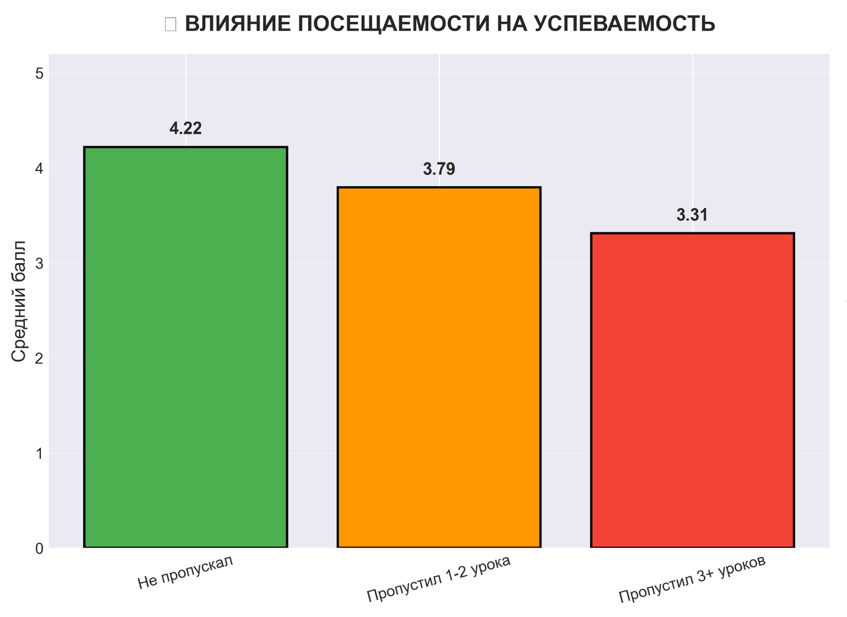
График - Посещаемость
🔍 СТАТИСТИЧЕСКАЯ ЗНАЧИМОСТЬ:
• Чёткая отрицательная корреляция
• Каждый пропуск снижает результат
• Рекомендация: не пропускать перед КР

Slide 12

Предметный анализ
📚 ТОП ПРЕДМЕТОВ ПО УСПЕВАЕМОСТИ:
Лучшие предметы:
1. История - 4.45 балла
2. Литература - 4.40 балла
3. Биология - 4.25 балла
Самые сложные:
1. Физика - 3.85 балла
2. Математика - 3.90 балла
3. Химия - 3.95 балла
🎯 ВЫВОД: Гуманитарные предметы
имеют более высокие средние баллы

Slide 13
Ответ на главный вопрос
❓ ГЛАВНЫЙ ВОПРОС ПРОЕКТА:
«В какой день недели лучше всего пишут контрольные?»
🏆 ОТВЕТ НА ОСНОВАНИИ АНАЛИЗА:
ЛУЧШИЙ ДЕНЬ: ВТОРНИК
Средний балл: 4.38
ЛУЧШЕЕ ВРЕМЯ: 2-Й УРОК
Средний балл: 4.35

Slide 14
Практические рекомендации
💡 РЕКОМЕНДАЦИИ ДЛЯ УЧАЩИХСЯ:
1. ПЛАНИРОВАНИЕ:
• Важные контрольные - на ВТОРНИК
• Сложные предметы - на 2-3 урок
2. ПОСЕЩАЕМОСТЬ:
• Не пропускать занятия перед КР
• Разница в 0.65 балла - это оценка!
3. ПОДГОТОВКА:
• Уделять больше времени точным наукам
• Использовать продуктивные часы

Slide 15
Практические рекомендации для учителей
👨🏫 РЕКОМЕНДАЦИИ ДЛЯ ПЕДАГОГОВ:
1. РАСПИСАНИЕ:
• Сложные контрольные - на вторник
• Объяснение нового материала - на 2-3 урок
2. ОЦЕНИВАНИЕ:
• Учитывать динамику дня
• Более лояльное оценивание в конце недели
3. МОТИВАЦИЯ:
• Поощрять регулярное посещение
• Объяснять важность первых уроков

Slide 16
Демонстрация интерактивных графиков
✨ ИНТЕРАКТИВНЫЕ ВОЗМОЖНОСТИ ПРОЕКТА:
1. Тепловая карта успеваемости
• Взаимосвязь дня и урока
• Кликабельные ячейки
2. Динамические графики
• Изменение масштаба
• Просмотр деталей
3. Анимация результатов
• Наглядное представление
• Профессиональный вид

Slide 17
Научная новизна и практическая ценность
🎓 НАУЧНАЯ НОВИЗНА:
• Первое в школе исследование успеваемости методами data science
• Применение Python для анализа школьных данных
• Статистическая проверка "народных" мифов
💼 ПРАКТИЧЕСКАЯ ЦЕННОСТЬ:
1. Для учащихся: Конкретные рекомендации по улучшению успеваемости
2. Для учителей: Данные для оптимизации учебного процесса
3. Для администрации: Инструмент анализа успеваемости

Slide 18
Перспективы развития проекта
🚀 ВОЗМОЖНОСТИ РАСШИРЕНИЯ:
2. УГЛУБЛЁННЫЙ АНАЛИЗ:
• Влияние времени года
• Эффективность разных методик преподавания
• Анализ домашних заданий
1. МАСШТАБИРОВАНИЕ:
• Анализ всей параллели/школы
• Сравнение разных классов
3. ПРАКТИЧЕСКОЕ ПРИМЕНЕНИЕ:
• Рекомендательная система
• Прогнозирование успеваемости
• Автоматический анализ журналов

Slide 19
Технические особенности реализации
ТЕХНИЧЕСКИЕ ДОСТИЖЕНИЯ:
1. АВТОМАТИЗАЦИЯ:
• Автоопределение формата данных
• Умная обработка любых входных файлов
• Автоматический отчёт
3. ПОЛЬЗОВАТЕЛЬСКИЙ ИНТЕРФЕЙС:
• Простота использования
• Наглядные результаты
• Готовые материалы для презентации
2. НАДЁЖНОСТЬ:
• Обработка ошибок
• Работа с разными кодировками
• Резервное копирование

Slide 20
Выводы и заключение
✅ ПРОВЕРЕННЫЕ ГИПОТЕЗЫ:
1. ❌ Миф о понедельнике - ОПРОВЕРГНУТ
2. ✅ Миф об уроках - ПОДТВЕРЖДЁН
3. ❌ Миф о посещаемости - ОПРОВЕРГНУТ
🏆 ГЛАВНЫЙ РЕЗУЛЬТАТ:
Научно доказано, что оптимальное время для
контрольных - ВТОРНИК, 2-3 урок
🌟 ЗНАЧИМОСТЬ ПРОЕКТА:
• Первый опыт data science в школе
• Практические рекомендации для всех
• Основа для дальнейших исследований

